Slide 1

Finanční a pojistná matematika
Měnový kurz a devizové obchody
FIU/BPFPM
Ing. Roman Hlawiczka, Ph.D.
Katedra financí a účetnictví

Slide 2
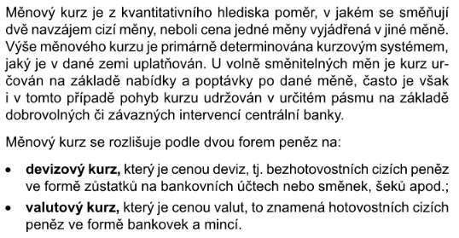

Slide 3
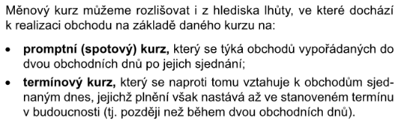

Slide 4

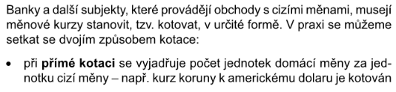
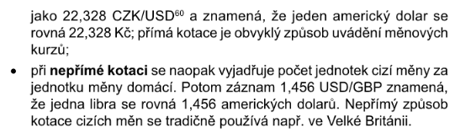

Slide 5
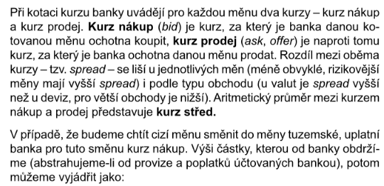
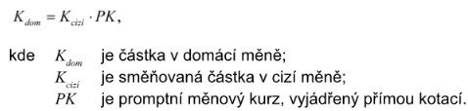

Slide 6




Slide 7



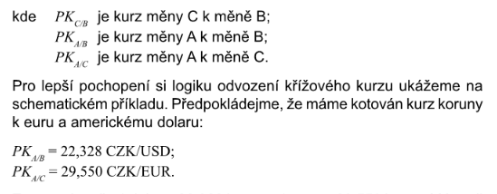

Slide 8
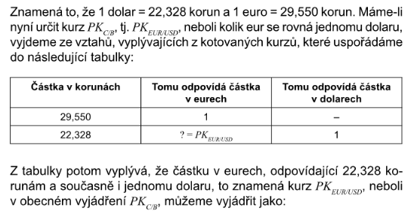

Slide 9

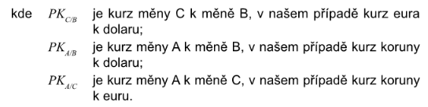

Slide 10
Děkuji za pozornost a přeji pěkný den ☺

